Slide 1
Software Requirements

Slide 2
Requirements
Requirement
  features of system or system function used to fulfill system purpose.
Focus on customer’s needs and problem, not on solutions:
  Requirements definition document/User requirements
    (written for customer).
  Requirements specification document/System requirements
    (written for programmer; technical staff).

Slide 3
Цели
Ввести понятия пользовательских и системных требований
Описать функциональные и нефункциональные требования
Показать, как программные требования могут быть организованы в документе

Slide 4
Analysis Objectives
Identify customer’s needs.
Evaluate system for feasibility.
Perform economic and technical analysis.
Allocate functions to system elements.
Establish schedule and constraints.
Create system definitions.

Slide 5
Типы требований
User requirements
  Описания на обычном языке, а также диаграммы услуг, обеспечиваемых системой, и её эксплуатационных ограничений. Пишется для клиентов.
System requirements
  Структурированный документ с изложением подробных описаний функций системы, услуг и эксплуатационные ограничений.
  Определяет, что должно быть реализовано

Slide 6
Definitions and specifications examples
User requirements definition:
1. The software must provide a means of representing and accessing external files, created by other tools.
System requirements specifications:
1.1 The user should be provided with facilities to define the type of external files.
1.2 Each external file type may have an associated tool, which may be applied to the file.
1.3 Each external file type may be represented as a specific icon in the user's display.
1.4 Facilities should be provided for the icon, representing external file type to defined by the user.
1.6 When the user select an icon, representing the external file, the effect of that selection is to apply the tool associated with the type of external file to the file represented by the selected icon.

Slide 7
Functional and non-functional requirements
Functional requirements
  Описание услуг, которые система должна обеспечивать, как система должна реагировать на особенности ввода и как система должна вести себя в определенных ситуациях.
Non-functional requirements
  ограничения на услуги или функции, предлагаемые системой, такие как временные ограничения, ограничения на процесс развития, стандарты и т.д.
Domain requirements
  Требования, которые приходят из бизнес-области приложения и которые отражают характеристики этой области.

Slide 8
Non-functional classifications
Product requirements
  Требования, которые указывают, как продукт должен вести себя в той или иной ситуации, например, скорость исполнения, надежность и т.д.
Organisational requirements
  Требования, которые являются следствием организационных политик и процедур, например, используемых стандартов, требований к реализации и т.д.
External requirements
  Требования, которые возникают из факторов, которые являются внешними по отношению к системе и ее процессам, например, требований совместимости, требований законодательные и т.д.

Slide 9
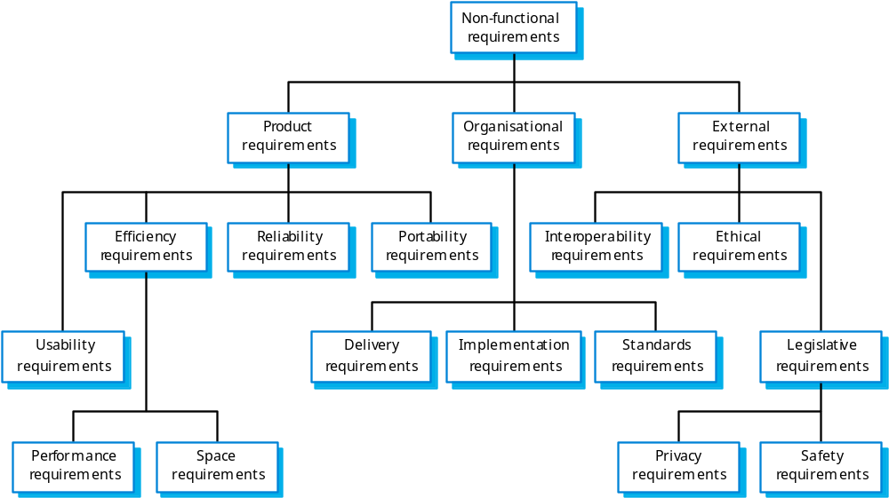
Non-functional requirement types

Slide 10
Requirements checking
Validity. Does the system provide the functions which best support the customer’s needs?
Consistency. Are there any requirements conflicts?
    Не должно быть никаких конфликтов или противоречий в описаниях объектов системы.
Completeness. Are all functions required by the customer included?
    должны включать в себя описание всех необходимых сущностей.
Realism. Can the requirements be implemented given available budget and technology

Slide 11
Non-functional requirements examples
Product requirement
  8.1 The user interface for LIBSYS shall be implemented as simple HTML without frames or Java applets.
Organisational requirement
  9.3.2 The system development process and deliverable documents shall conform to the process and deliverables defined in XYZCo-SP-STAN-95.
External requirement
  7.6.5 The system shall not disclose any personal information about customers apart from their name and reference number to the operators of the system.

Slide 12
User requirements
Это функциональные и нефункциональные требования в таком виде, в котором они понятны для пользователей системы которые не имеют понятия устройстве системы и о том как она работает.
Пользовательские требования определяются с использованием естественного языка, таблиц и диаграм так чтобы они были понятны всем пользователям.

Slide 13
The requirements document
Требование это официальное заявление о том что требуется от разработчиков системы.
Должен включать пользовательские требования и системные требования.
Это не документ с архитектурой системы, он должен содержать информацию о том что делает система о не о том как.

Slide 14
Guidelines for writing requirements
Придумайте стандартный формат и используйте его для всех требований.
Use language in a consistent way. Use shall for mandatory requirements, should for desirable requirements.
Выделяйте в тексте ключевые части требований.

Slide 15
Guidelines for writing requirements
The requirements document should be organised so that requirements changes can be made without extensive rewriting
External references should be minimised and the document sections should be as modular as possible

Slide 16
Requirements document structure
Non-functional requirements definition
  Define constraints on the system and the development process
System evolution
  Define fundamental assumptions on which the system is based and anticipated changes
Requirements specification
  Detailed specification of functional requirements
Appendices
  System hardware platform description
  Database requirements (as an ER model perhaps)
Index

